Slide 1
部门经理助理岗位竞聘
Department Manager Assistant Position Competition
职场演示 SEVEN

Slide 2
目 录
CONTENT
基本情况
岗位认知
能力水平
未来规划
Basic Situation
Post Cognition
Ability Level
Future Planning

Slide 3
第一部分
The Part One
基本情况
Basic Situation

Slide 4
岗位竞聘——基本信息
姓名：陈雨彤/SEVEN
目前岗位：市场专员
年龄：26
学历：硕士
个人兴趣：平面设计
竞聘宣言
天地生人一人应有一人之业，人生在世一日当尽一日之勤。业精于勤，荒于嬉。用玩世不恭的态度去过严肃的生活，爱工作，爱生活。
活泼的我
个人信息
职场演示公众号 SEVEN

Slide 5
岗位竞聘——教育经历
本 科
硕 士
实 习
营销专员
2008-2012
2012-2015
2015-2016
2016-2017
四川大学
北京大学
新希望集团
大地集团
经济管理专业
对外经济与贸易
市场部 实习生
市场部 营销专员
青涩年华
潜心深造
初出茅庐
日渐成熟
职场演示公众号 SEVEN

Slide 6
岗位竞聘——所获荣誉
特等奖
二等奖
三等奖
四等奖
这里是获奖说明：某某比赛，某某竞赛等
这里是获奖说明：某某比赛，某某竞赛等
这里是获奖说明：某某比赛，某某竞赛等
这里是获奖说明：某某比赛，某某竞赛等
职场演示公众号 SEVEN

Slide 7
岗位竞聘——语言能力
95%
90%
85%
80%
汉 语
粤 语
英 语
法 语
天地生人一人应有一人之业，人生在世一日当尽一日之勤。
业精于勤，荒于嬉。用玩世不恭的态度去过严肃的生活，爱工作，爱生活。这里是一些说明性文字
职场演示公众号 SEVEN

Slide 8
第二部分
The Part Two
岗位认知
Post Cognition

Slide 9
岗位竞聘——岗位性质认知
此处为标题内容
_{助 理}
天地生人一人应有一人之业，人生在世一日当尽一日之勤。
业精于勤，荒于嬉。用玩世不恭的态度去过严肃的生活，爱工作，爱生活。这里是一些说明性文字
_{综 合}
_{能 力}
_{勤 奋}
_{耐 心}
_{独 立}
_{思 考}
天地生人一人应有一人之业，人生在世一日当尽一日之勤。
业精于勤，荒于嬉。用玩世不恭的态度去过严肃的生活，爱工作，爱生活。这里是一些说明性文字
_{细心}
_{责任心}
职场演示公众号 SEVEN

Slide 10
岗位竞聘——岗位职责认知
第一方面
第二方面
第三方面
第四方面
点击更改内容
点击更改内容
点击更改内容
点击更改内容
基础认知
进步认知
高级认知
辅助认知
职场演示公众号 SEVEN

Slide 11
岗位竞聘——岗位能力需求
能力之三
天地生人一人应有一人之业人生在世一日当尽一日之勤
能力之二
天地生人一人应有一人之业人生在世一日当尽一日之勤
能力之四
能力之一
天地生人一人应有一人之业人生在世一日当尽一日之勤
天地生人一人应有一人之业人生在世一日当尽一日之勤
职场演示公众号 SEVEN

Slide 12
岗位竞聘——岗位知识认知
知识要求一
知识要求二
知识要求三
知识要求四
这里是要求说明：某某比赛，某某竞赛等
这里是要求说明：某某比赛，某某竞赛等
这里是要求说明：某某比赛，某某竞赛等
这里是要求说明：某某比赛，某某竞赛等
天地生人一人应有一人之业，人生在世一日当尽一日之勤。业精于勤，荒于嬉。我要用玩世不恭的态度去过严肃的生活，爱工作，爱生活。这里是一些说明性文字
职场演示公众号 SEVEN

Slide 13
第三部分
The Part Three
能力水平
Ability Level

Slide 14
岗位竞聘——个人核心竞争力
领导能力
这里是要求说明：某某比赛，某某竞赛等
执行能力
这里是要求说明：某某比赛，某某竞赛等
组织能力
这里是要求说明：某某比赛，某某竞赛等
团队协作能力
这里是要求说明：某某比赛，某某竞赛等
职场演示公众号 SEVEN

Slide 15
岗位竞聘——创新能力
01
02
第一方面
第二方面
业精于勤，荒于嬉。用玩世不恭的态度去过严肃的生活，爱工作爱生活
业精于勤，荒于嬉。用玩世不恭的态度去过严肃的生活，爱工作爱生活
积极向上 善于思考 提出问题 解决问题
职场演示公众号 SEVEN

Slide 16
岗位竞聘——主要业绩/活动经历
客户对接
公司培训
年会组织
公司培训
年会组织
客户
对接
百 度
京 东
腾 讯
优 酷
丝莉亚集团
职场演示
入职初培
晋升培训
制度培训
综合学习
素质拓展
工会活动
场地选择
流程制定
节目审核
彩排跟进
细节洽谈
最终演出
客户关系维护
职场演示公众号 SEVEN

Slide 17
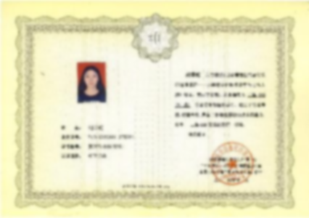
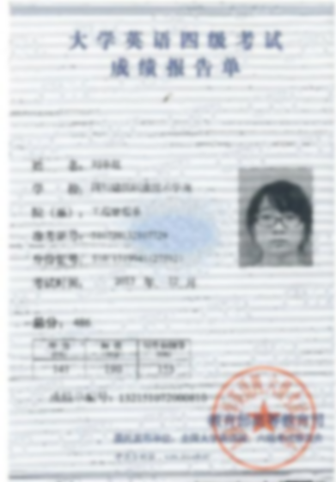
岗位竞聘——资格证书
证书名字
证书名字
重要证书名字
证书名字
证书名字
职场演示公众号 SEVEN

Slide 18
第四部分
The Part Four
未来规划
Future Planning

Slide 19
岗位竞聘——三年职业规划
目标一
目标二
目标三
这里是一些说明性文字点击更改文字
这里是一些说明性文字点击更改文字
这里是一些说明性文字点击更改文字
天地生人一人应有一人之业，人生在世一日当尽一日之勤。业精于勤，荒于嬉。要用玩世不恭的态度去过严肃的生活,爱工作，爱生活。这里是一些说明性文字
职场演示公众号 SEVEN

Slide 20
岗位竞聘——长远目标
01
02
03
点击添加标题
点击添加标题
点击添加标题
这里是具体说明：某某比赛，某某竞赛等
这里是具体说明：某某比赛，某某竞赛等
这里是具体说明：某某比赛，某某竞赛等
职场演示公众号 SEVEN

Slide 21
岗位竞聘——实现措施
措施一标题
措施四标题
天地生人一人应有一人之业，人生在世一日当尽一日之勤。业精于勤，荒于嬉
壹
肆
天地生人一人应有一人之业，人生在世一日当尽一日之勤。业精于勤，荒于嬉
实 现措 施
措施二标题
措施伍标题
贰
伍
天地生人一人应有一人之业，人生在世一日当尽一日之勤。业精于勤，荒于嬉
天地生人一人应有一人之业，人生在世一日当尽一日之勤。业精于勤，荒于嬉
措施三标题
措施六标题
叁
陆
天地生人一人应有一人之业，人生在世一日当尽一日之勤。业精于勤，荒于嬉
天地生人一人应有一人之业，人生在世一日当尽一日之勤。业精于勤，荒于嬉
职场演示公众号 SEVEN

Slide 22
结束语
感谢各位领导耐心聆听
职场演示公众号 SEVEN

